Slide 1
Pracovní právo pro neprávníky úvod do pracovního práva
JUDr. Jakub Tomšej, Ph.D.

Slide 2
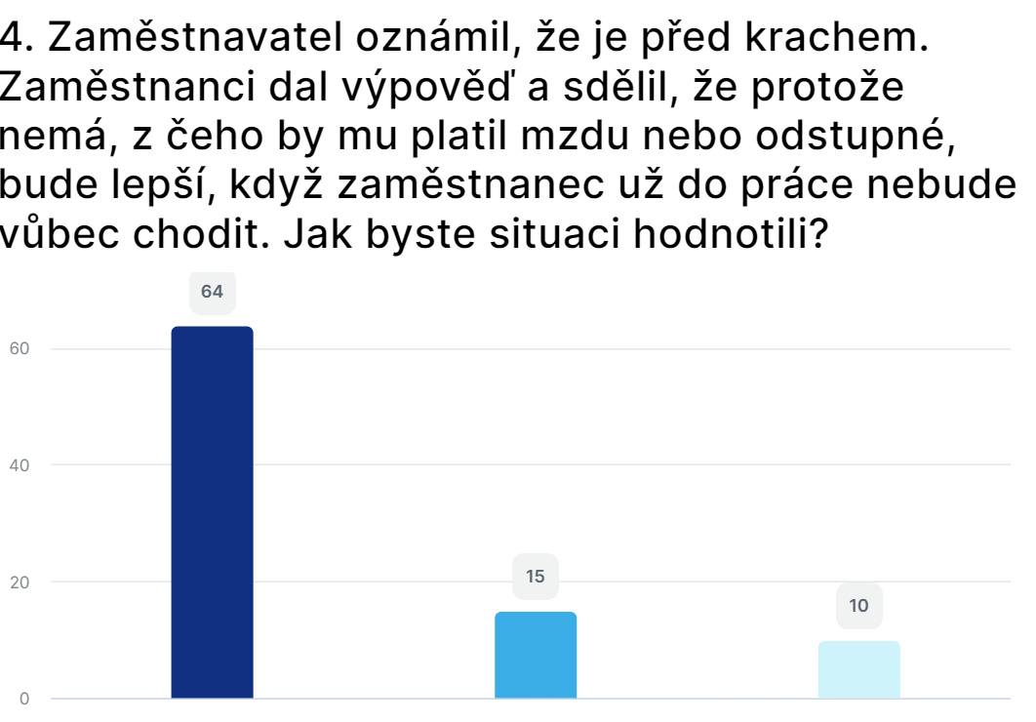

Slide 3
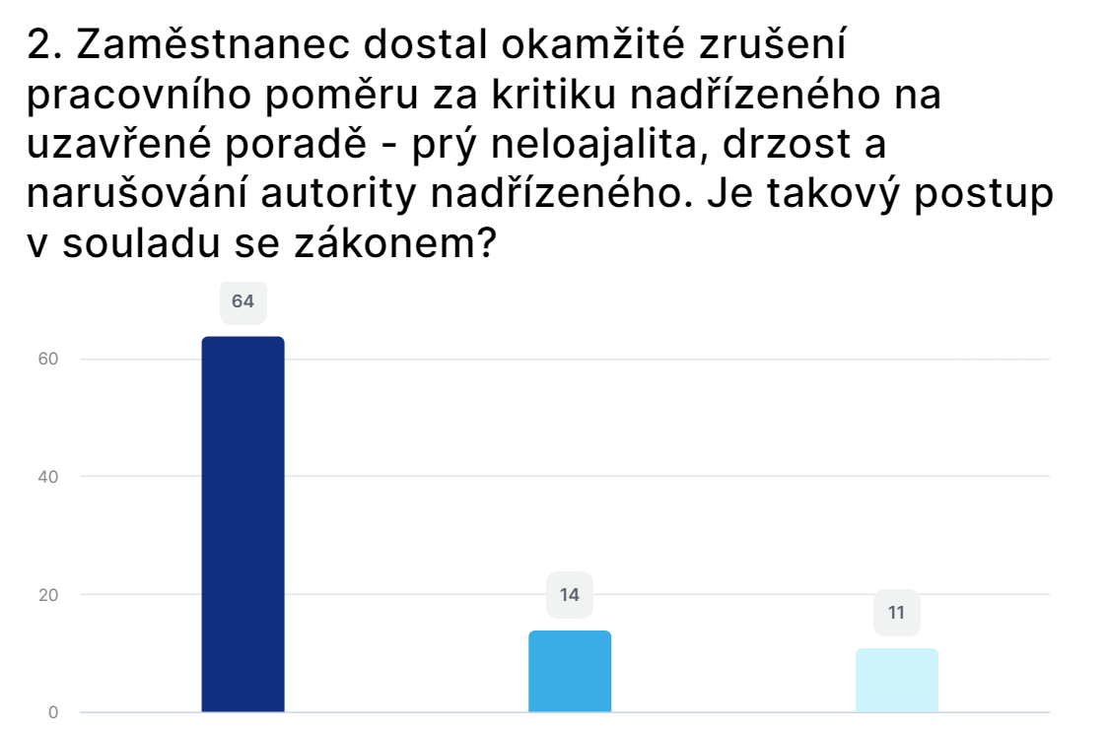

Slide 4
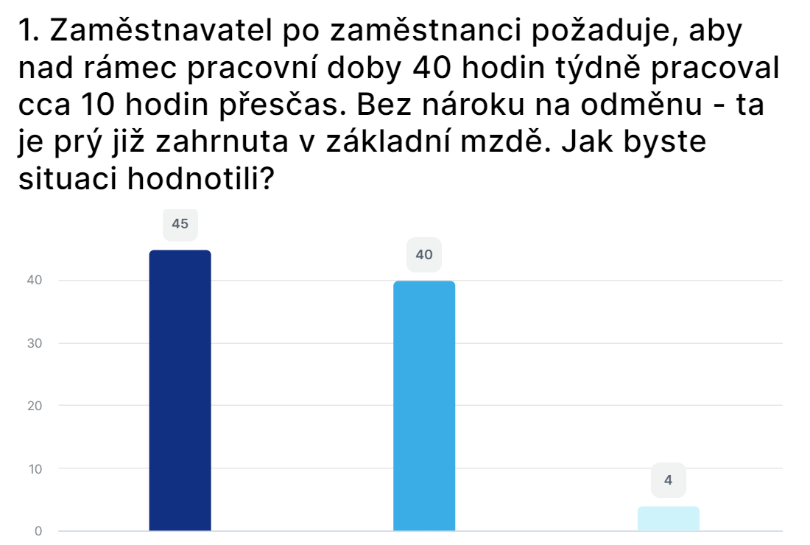

Slide 5
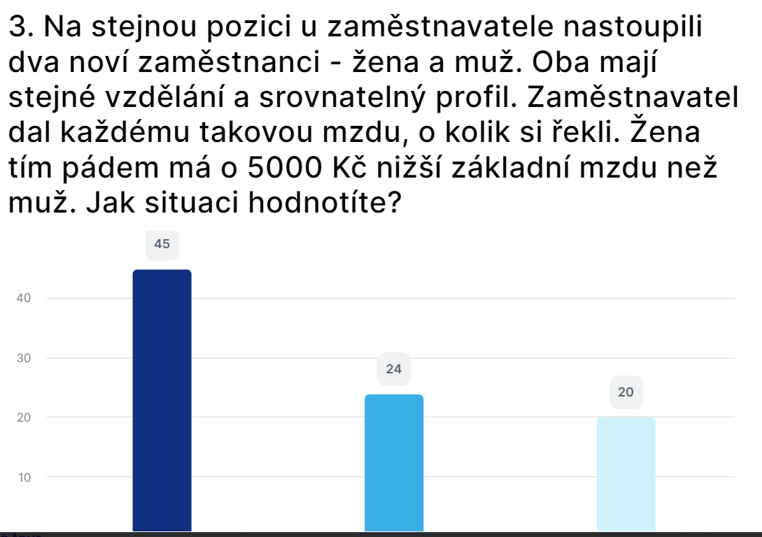

Slide 6
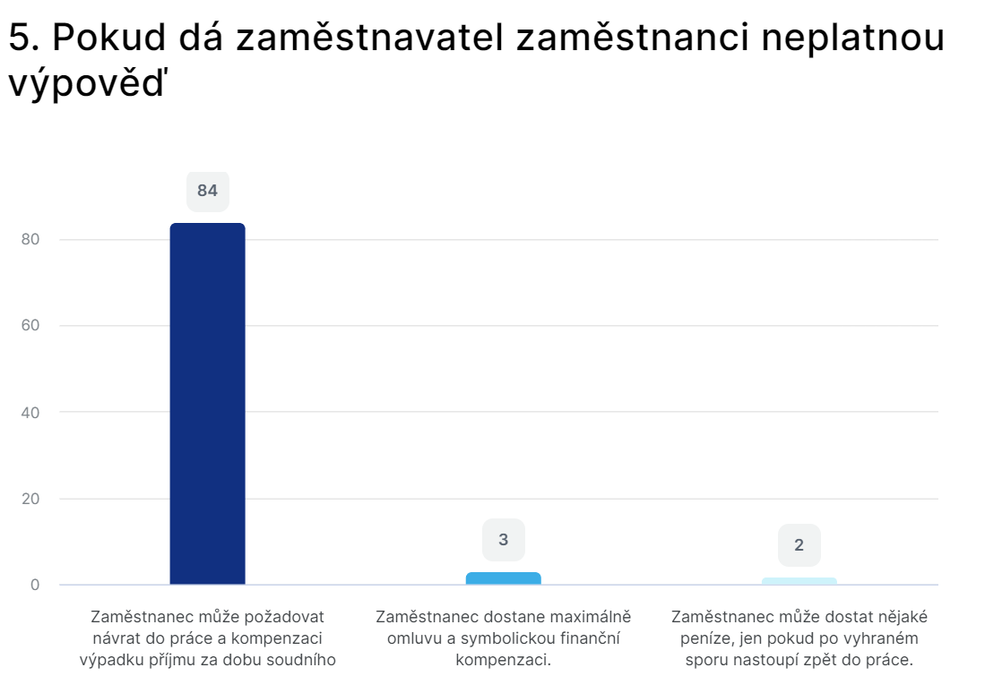

Slide 7
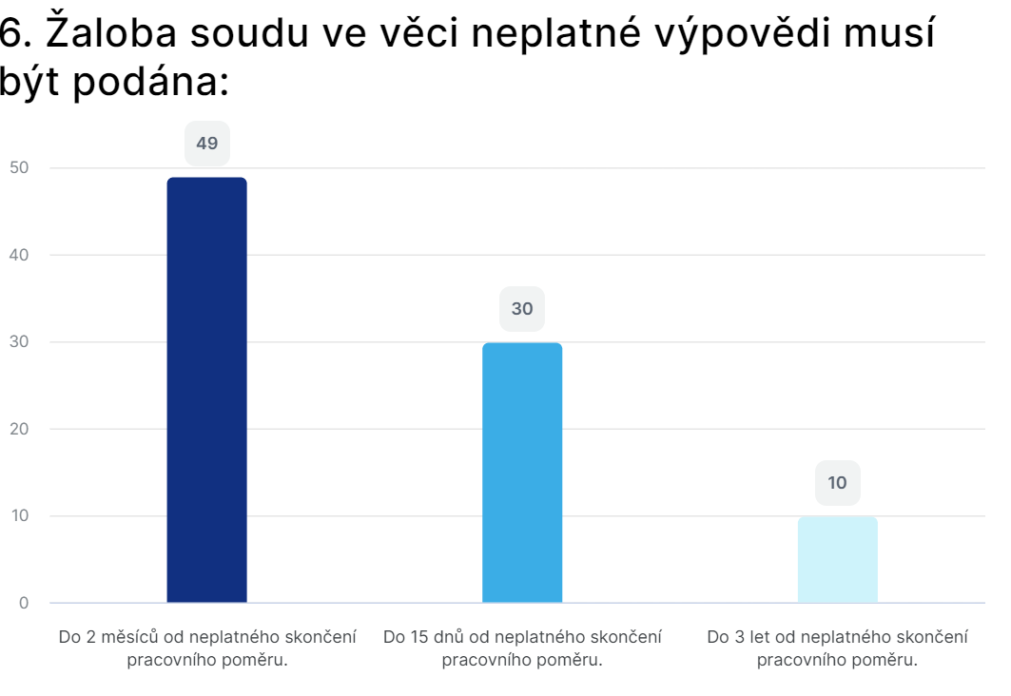

Slide 8
Pracovní právo
Individuální pracovní právo
Zaměstnavatelé – zaměstnanci
Úprava výkonu závislé práce a pracovních podmínek
Kolektivní pracovní právo
Zaměstnavatelé/jejich zástupci – zástupci zaměstanců
Kolektivní vyjednávání, info a projednání
Aktivní politika zaměstnanosti
Úřady práce – uchazeči
Zprostředkování zaměstnání

Slide 9
Funkce pracovního práva
Ochranná
Organizační
I proti vůli zaměstnance!

Slide 10
Vývojové tendence pracovního práva
Security
Flexibility
Flexicurity?

Slide 11
Ne každá „práce“ spadá pod pracovní právo
Petra pracuje jako účetní na základě pracovní smlouvy na dobu určitou na částečný úvazek.
Ivan má při studiu brigádu jako průvodce na základě dohody o pracovní činnosti.
Zdeňka je zaměstnána u agentury práce, která ji dočasně přidělila k výkonu práce u svého zákazníka.
Ivana po úspěšné kariéře jako soudkyně nastoupila jako ředitelka legislativního odboru na ministerstvu
Petr působí jako konzultant na volné noze a má uzavřené smlouvy o dílo s několika zákazníky.
Iva píše scénáře pro televizní pořady jako autorka „na volné noze“.
Marcela působí jako členka představenstva akciové společnosti a odměnu pobírá na základě smlouvy o výkonu funkce.

Slide 12
Závislá práce
Základní znaky:
Vztah nadřízenosti zaměstnavatele a podřízenosti zaměstnance,
Výkon práce jménem zaměstnavatele,
Výkon práce podle pokynů zaměstnavatele a
Osobní výkon práce zaměstnance.
Další požadavky:
Výkon práce za mzdu, plat nebo odměnu za práci,
Výkon práce na náklady a odpovědnost zaměstnavatele,
Výkon práce ve stanovené pracovní době
Výkon práce na pracovišti zaměstnavatele, popřípadě na jiném dohodnutém místě.

Slide 13
Závislá práce
Pracovní poměr
Za PP se považuje i agenturní zaměstnávání
Dohody o pracích konaných mimo pracovní poměr
Další vztahy účasti na práci
Služební poměry
Závislou práci nelze vykonávat mimo pracovněprávní vztah
V pracovněprávním vztahu nelze vykonávat nic jiného než závislou práci

Slide 14
Závislá práce
Zaměstnavatel, který provozuje síť supermarketů, obsazuje dvě pozice:
–– Jednak pozici prodavačky, od níž očekává výkon práce na pokladně ve stanovené pracovní době na základě jeho pokynů;
–– Jednak pozici „social media manažera“, který bude spravovat facebookový profil zaměstnavatele. Půjde o práci na několik hodin týdně, kterou zaměstnanec může vykonávat odkudkoli. Zaměstnavatel nemá o své prezentaci přesnou představu a spoléhá na to, že uchazeč samostatně vypracuje strategii, kterou poté bude naplňovat.

Slide 15
Nelegální práce
 | Zaměstnanec | OSVČ
Celkový náklad zaměstnavatele | 66.900 Kč | 50.000 Kč
Odvody zaměstnavatele | 16.900 Kč | 0 Kč
Sjednaný příjem | 50.000 Kč | 50.000 Kč
Odvody zaměstnance | 5.500 Kč | 5.570 Kč
Daň z příjmu | 7.500 Kč | 3.000 Kč
Čistý příjem | 37.000 Kč | 41.430 Kč
(jde o zjednodušený a proto ne zcela přesný příklad pomíjející například slevy na dani a uplatňující u OSVČ 60% výdajový paušál)

Slide 16
Pracovní smlouva na výkon jiné než závislé práce
Zaměstnanec x člen orgánu společnosti
Jinak vzniká funkce, jinak se schvaluje smlouva
Jiná pravidla odpovědnosti
Jiná pravidla pro skončení pracovního poměru
Dříve: pracovní smlouva člena orgánu společnosti neplatná!
Dnes: Je sice platná, ale v rozhodujících aspektech se neřídí zákoníkem práce

Slide 17
Právní normy
Dispozitivní
Nedohodnou-li se smluvní strany na jiné době, je zaměstnavatel povinen do 10 pracovních dnů ode dne předložení písemných dokladů zaměstnancem provést vyúčtování cestovních náhrad a uspokojit jeho práva.
Kogentní
Zkušební dobu je možné sjednat nejpozději v den, který byl sjednán jako den nástupu do práce, nebo v den, který byl uveden jako den jmenování na pracovní místo vedoucího zaměstnance.
Relativně kogentní
Zaměstnanci, u něhož dochází k rozvázání pracovního poměru výpovědí danou zaměstnavatelem z důvodů uvedených v § 52 písm. d) nebo dohodou z týchž důvodů, přísluší od zaměstnavatele při skončení pracovního poměru odstupné ve výši nejméně dvanáctinásobku průměrného výdělku.

Slide 18
Prameny práva
Ústava, Listina základních práv a svobod
Mezinárodní smlouvy o lidských právech a zákl. svobodách
Mezinárodní smlouvy (MOP)
Evropské právo – zejména směrnice
Zákoník práce, Zákon o kolektivním vyjednávání, Zákon o zaměstnanosti, Antidiskriminační z. a další zákony
Nařízení vlády, vyhlášky ministerstev

Slide 19
Zdroje pracovních podmínek
Právní předpisy
Kolektivní smlouva (podniková, vyššího stupně)
Dohoda zaměstnavatele a zaměstnance
Jednostranné jednání (vnitřní předpis, mzdový výměr...)

Slide 20
Vymáhání pracovního práva
Soudy
Žaloba v civilním soudnictví
Rozhodují o přiznání nebo určení nároku
Kontrolní orgány
Stížnost OIP, ÚP apod.
Žalobce – povinnost tvrdit a dokazovat
Náklady
Rozhodují o porušení práva a uložení pokuty
Omezené možnosti stěžovatele
Bez nákladů

Slide 21
Základní zásady pracovního práva
Zvláštní zákonná ochrana postavení zaměstnance,
Uspokojivé a bezpečné podmínky pro výkon práce,
Spravedlivé odměňování zaměstnance,
Řádný výkon práce zaměstnancem v souladu s oprávněnými zájmy zaměstnavatele,
Rovné zacházení se zaměstnanci a zákaz jejich diskriminace.

Slide 22
Pojem zaměstnanec
Osoba starší 15 let
Dokončená školní docházka
Do 15 let: umění, reklama, kultura, sport v omezeném rozsahu s povolením úřadu práce
Mladistvý: může pracovat, ale platí některé ochranné limity
Běžný zaměstnanec x vedoucí zaměstnanec

Slide 23
Pojem zaměstnavatel
Fyzická i právnická osoba
Fyzická osoba – způsobilost zaměstnávat narozením, způsobilost činit právní jednání zletilostí
Kdo za zaměstnavatele podepíše pracovní smlouvu?

